Slide 1



Direzione Specialistica Autorizzazioni e Concessioni - SUAP
Area Attività Commerciali e SUAP
Dipartimento di Architettura e Studi Urbani
URB&COM Lab Urbanistica e Commercio
REGOLAMENTO PER LA DISCIPLINA DELLE ATTIVITA’ DI SOMMINISTRAZIONE DI ALIMENTI E BEVANDE E DELLA VENDITA DA PARTE DELLE IMPRESE ARTIGIANE DI PRODOTTI ALIMENTARI DI PROPRIA PRODUZIONE PER IL CONSUMO IMMEDIATO NEI LOCALI DELL'AZIENDA
29 aprile 2024

Slide 2
OGGETTO DEL REGOLAMENTO
Il Regolamento disciplina l’insediamento delle attività di somministrazione di alimenti e bevande e delle attività artigianali alimentari per il consumo sul posto stabilendo i criteri e i parametri di programmazione e le relative norme procedurali, in attuazione del D. Lgs n. 59 del 26.03.2010, del D. Lgs n. 147 del 6.08.2012, della Legge Regionale Lombardia n. 6 del 2010, del D.P.R. 160 del 7.09.2010, della L.241 del 7.08.1990, della L. 214 del 22.12.2011.
Il Regolamento individua le aree da sottoporre a tutela nelle quali l’apertura, il trasferimento di sede e la modifica della superficie delle attività sono soggette a specifico regime autorizzatorio.
In questi ambiti il rilascio delle autorizzazioni per l’esercizio dell'attività è subordinato al raggiungimento di un livello minimo di qualità del servizio, al fine di garantire la sostenibilità sociale e ambientale delle attività a forte impatto attrattivo e di assicurare l’ordine pubblico, la sicurezza e la quiete dei residenti.

Slide 3
ATTIVITA’ ESCLUSE DAL REGIME AUTORIZZATORIO
Attività accessorie ad attività di intrattenimento, in sale da ballo, locali notturni, stabilimenti balneari, impianti sportivi e altri esercizi similari;
Negli esercizi situati all'interno delle stazioni dei mezzi di trasporto pubblico e nei mezzi di trasporto pubblico;
Nelle mense aziendali e negli spacci annessi ad aziende, amministrazioni, enti e scuole
Al domicilio del consumatore;
In forma temporanea di cui all’articolo 72 Legge Regionale 2 febbraio 2010 n. 6;
Negli ospedali, case di cura, parrocchie, oratori, comunità religiose, asili infantili, case di riposo, caserme, stabilimenti delle forze dell'ordine
Nei musei, teatri, sale da concerto e simili;
All’interno di medie strutture di vendita, grandi strutture di vendita o centri commerciali, senza ingressi indipendenti rispetto a quelli dell’esercizio commerciale o della struttura di vendita nella quale sono inserite;
art. 64, comma 7 del D.lgs. 26 marzo 2010, n. 59 “Attuazione della direttiva 2006/123/CE relativa ai servizi nel mercato interno”

Slide 4
IL REGIME AUTORIZZATORIO
Domanda
  Presentata tramite portale Impresa In Un Giorno
  Dati dell’impresa e autocertificazioni previste per legge
  Modulo di autovalutazione per raggiungimento punteggio minimo
  Planimetria quotata dei locali
  Cartografia dell’area di insediamento
Istruttoria
  Verifica dei requisiti
  Accertamento della veridicità dei criteri qualitativi
Rilascio dell’Autorizzazione
  Entro 45 giorni. Avvio attività entro due anni dal rilascio.
  Il possesso del punteggio relativo agli Elementi di qualità del locale e del servizio, calcolato secondo le modalità indicate al comma 1 e attribuito nell’autorizzazione, dovrà sussistere dal momento dell’avvio dell’attività e permanere, anche in caso di subingresso, fino alla cessazione della stessa. Ogni modifica che comporti complessivamente una diminuzione del punteggio relativo agli Elementi di qualità del locale e del servizio è soggetta ad autorizzazione.

Slide 5
SOSTENIBILITÀ SOCIALE E AMBIENTALE DELLE ATTIVITÀ NELLE ZONE TUTELATE
Criteri qualitativi:
Caratteristiche di contesto
Livello di concentrazione delle attività presenti (max 10 punti)
Distanza da attività più prossima (max 5 punti)
Prossimità agli immobili destinati a residenze sensibili (max 5 punti)
Elementi di qualità del locale e del servizio
Orario di esercizio (max 80 punti)
Superficie di somministrazione/vendita del locale (max 15 punti)
Presenza e caratteristiche delle occupazioni esterne (max 15 punti)
Qualità dei servizi offerti (max 10 punti)
Servizio di cortesia per mitigazione impatti (10 punti)
Punteggio massimo ottenibile: 150 punti
Soglia minima per zone da sottoporre a tutela (60 punti)
Soglia minima per zone da sottoporre a elevata tutela (80 punti)

Slide 6
CAUSE DI DECADENZA
Il mancato rispetto delle prescrizioni, condizioni e impegni riportati nell’autorizzazione comporta la decadenza del titolo.
A tal fine, in occasione del primo accertamento con emissione di verbale di una delle violazioni l’Amministrazione emette provvedimento di diffida al rispetto delle disposizioni regolamentarie e autorizzatorie. In occasione del terzo accertamento con emissione di verbale di violazione commessa entro dodici mesi dalla prima, l’autorizzazione è oggetto di decadenza.
Fermo restando le sanzioni previste dalla normativa edilizia, la rilevazione di elementi strutturali del locale difformi da quelli dichiarati comporta la diffida al ripristino delle condizioni autorizzate, con invito a conformarsi entro il termine massimo di 30 giorni, scaduto il quale l’Amministrazione adotta provvedimento di decadenza.

Slide 7
ACCORDI EX ART. 11 DELLA LEGGE 241/1990
L’Amministrazione potrà valutare l’opportunità di stipulare accordi diretti a minimizzare gli impatti delle attività, anche su proposta degli esercenti, anche al fine di concedere eventuali deroghe o modifiche agli obblighi disposti in materia di regolazione degli orari e delle modalità di svolgimento delle attività ai sensi della normativa vigente.
Gli accordi possono prevedere l’assunzione degli impegni volti a:
  contenere comportamenti che generino disturbo alla quiete pubblica, anche mediante l’utilizzo di personale riconoscibile e specializzato,
  ridurre l’impatto acustico e tutelare la pulizia e il decoro degli spazi pubblici e privati;
  favorire la regolare fruizione degli spazi pubblici;
  promuovere iniziative sociali ed educative, con particolare riferimento all’ambito del divertimento notturno, alla prevenzione dell’abuso dell’alcol e del consumo di sostanze stupefacenti, al rispetto delle norme del Codice della Strada.
Le modalità applicative degli accordi di cui al presente Articolo e le relative sanzioni sono disciplinate dagli stessi.

Slide 8
IDENTIFICAZIONE DELLE ZONE DA SOTTOPORRE A TUTELA
AMBITI COMUNALI MAGGIORMENTE SENSIBILI
emergenti dall’interazione di molteplici fattori di contesto:
  distribuzione e caratteristiche della popolazione residente
  presenza di zone di pregio artistico, storico, architettonico e ambientale
  vulnerabilità acustica del territorio comunale
AREE POTENZIALMENTE SOGGETTE AL FENOMENO DELLA MOVIDA
emergenti dall’analisi dei :
  Livelli di addensamento degli esercizi di somministrazione di alimenti e bevande e gli artigiani alimentari
  Sanzioni, reclami, esposti riguardanti effetti della movida
  Luoghi di maggior concentrazione – monitoraggio Polizia Locale

Slide 9
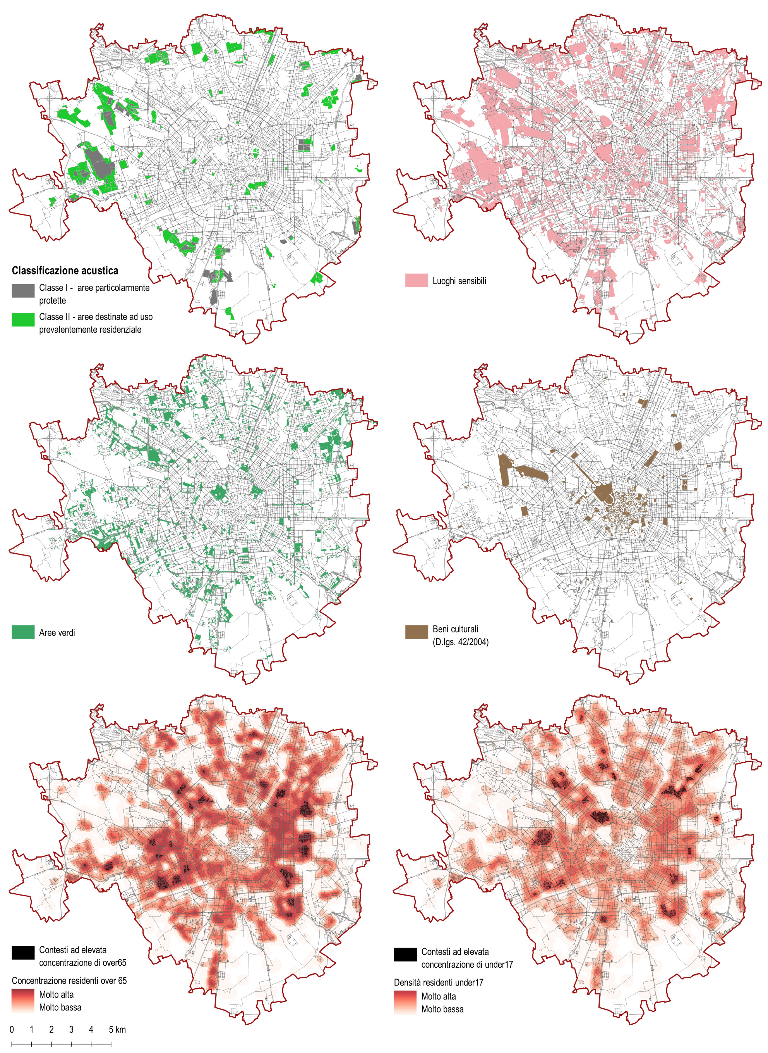
ZONE DA SOTTOPORRE A TUTELA: INDICATORI E VARIABILI TERRITORIALI
Le aree e gli edifici individuati della Classificazione acustica del territorio comunale vigente come “Classe I - Aree particolarmente protette” e “Classe II - Aree destinate ad uso prevalentemente residenziale” ai sensi della L.R. 13/2001;
Le aree e gli edifici identificate dal Piano di Governo del Territorio - Piano dei Servizi e rientranti nella definizione di “Luoghi sensibili” ai sensi della D.G.R. X/1274 del 24.01.2014 ovvero istituti scolastici di ogni ordine e grado, luoghi di culto, impianti sportivi, strutture residenziali o semiresidenziali operanti in ambito sanitario o socio-assistenziale, strutture ricettive per categorie protette, luoghi di aggregazione giovanile e oratori;
Le aree verdi identificate dal Piano di Governo del Territorio - Piano dei Servizi;
I Beni culturali ai sensi del D.lgs. 42/2004 così come individuati dalla cartografia del Piano di Governo del Territorio - Piano delle Regole;
Contesti comunali con densità elevata e molto elevata di popolazione residente over 65 e under 17.

Slide 10
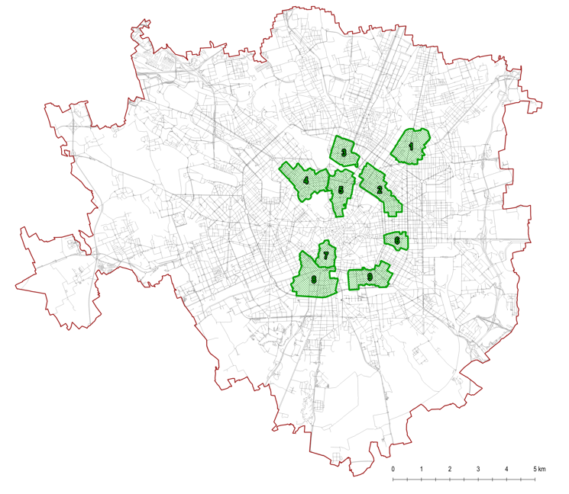
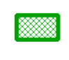
ZONE DA SOTTOPORRE A TUTELA: DEFINIZIONE DEI PERIMETRI
Zone da sottoporre a tutela
PIAZZA MORBEGNO - VIA VENINI - VIA VARANINI
LAZZARETTO - VIA MELZO
ISOLA
SARPI - ARCO DELLA PACE
COMO - GARIBALDI
VENTIDUE MARZO
PORTA TICINESE
NAVIGLI - DARSENA
BLIGNY - PORTA ROMANA

Slide 11
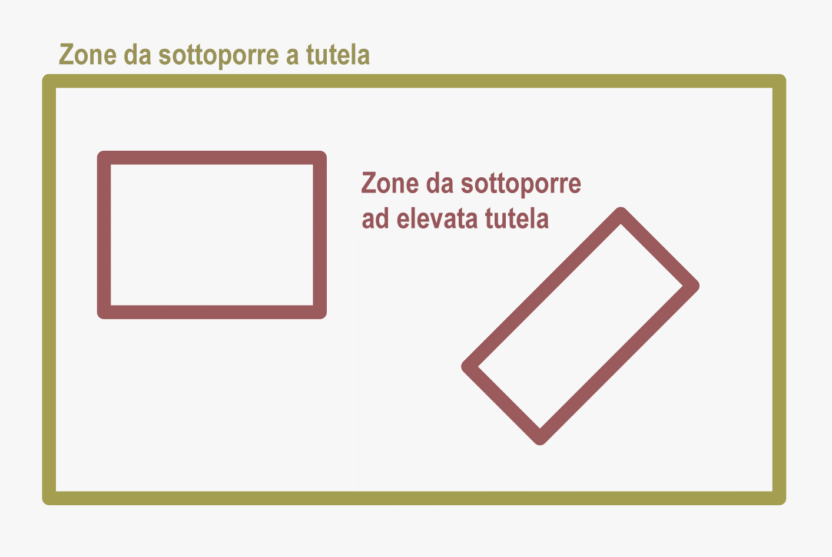
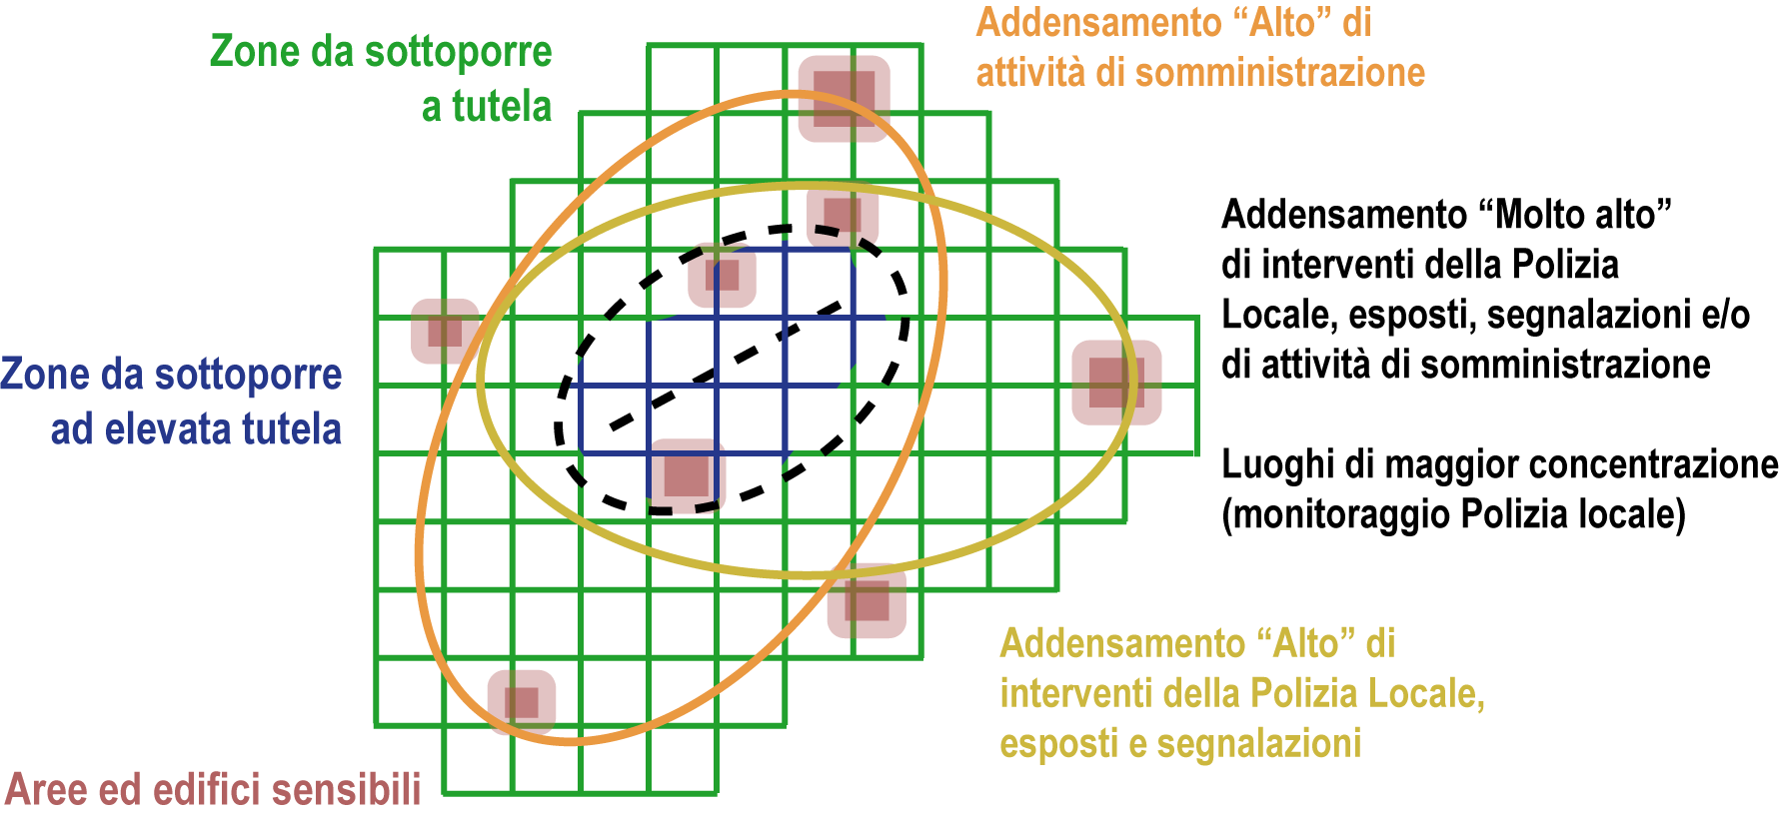
ZONE DA SOTTOPORRE A TUTELA E ZONE DA SOTTOPORRE AD ELEVATA TUTELA

Slide 12
DISPOSIZIONI TRANSITORIE E FINALI
Il Regolamento entra in vigore 90 giorni dalla data di esecutività della delibera di approvazione.
In sede di prima applicazione, i Criteri Qualitativi e i relativi punteggi sono quelli di cui all’Allegato 1; le Zone tutelate sono quelle indicate nell’Allegato 2.
L’aggiornamento dei Criteri Qualitativi e delle Zone tutelate è soggetto a revisione biennale mediante provvedimento della Giunta Comunale che terrà conto dell’evoluzione degli indicatori e delle variabili territoriali.
È fatta salva la possibilità di procedere a revisione anticipata dei Criteri Qualitativi e delle Zone tutelate per fronteggiare situazioni da cui emerge la necessità di applicazione della disciplina di tutela.
Per la specificazione delle indicazioni tecnico funzionali dei criteri qualitativi sarà adottata apposita determina dirigenziale

Slide 13
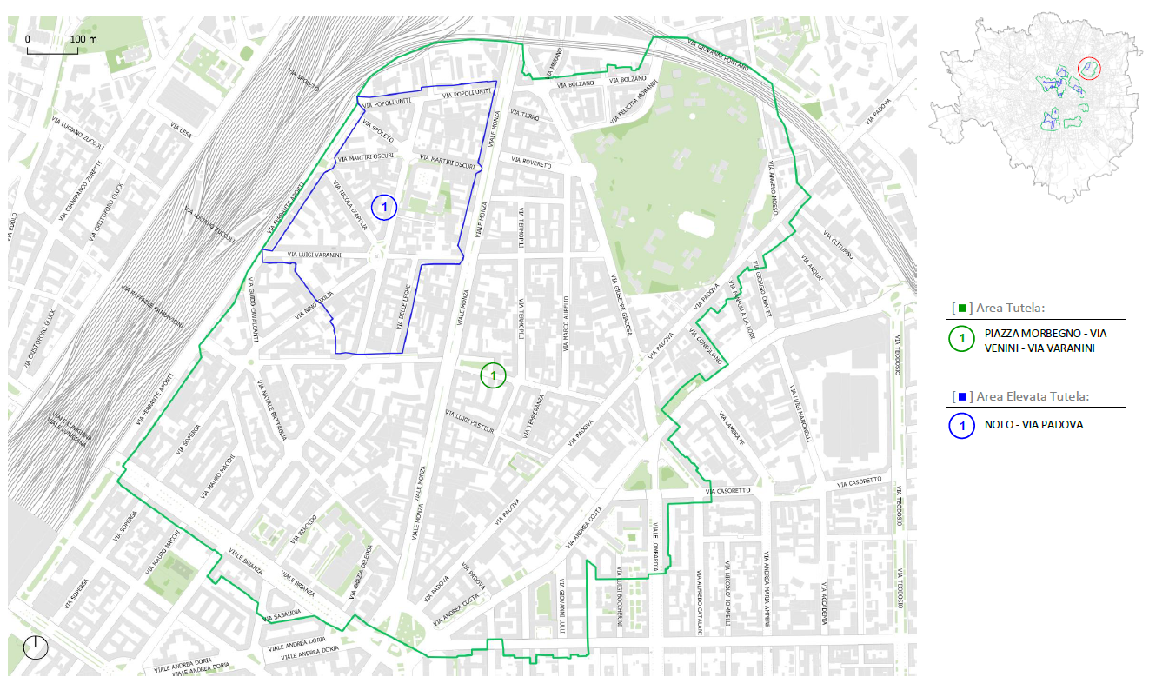

Slide 14
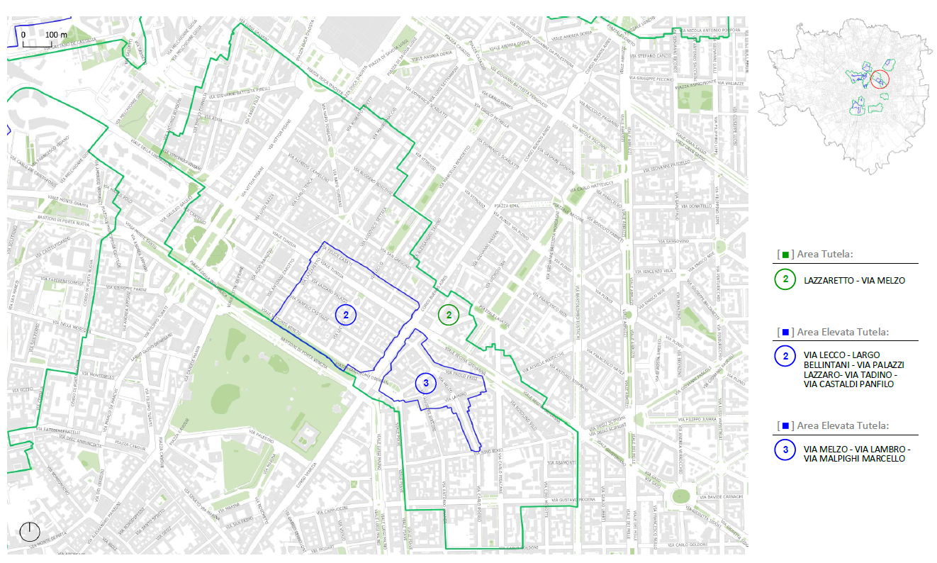

Slide 15
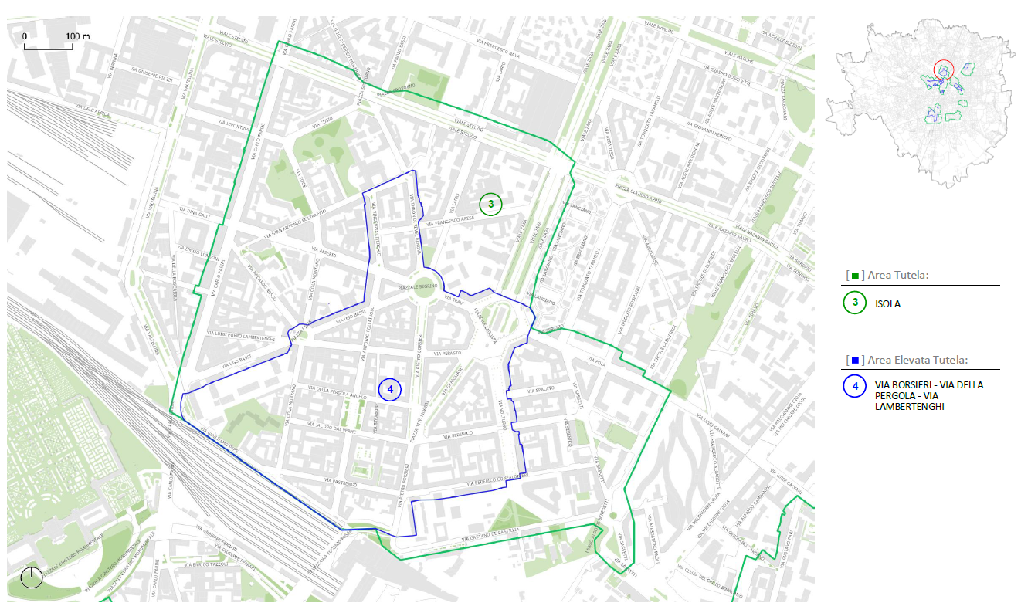

Slide 16
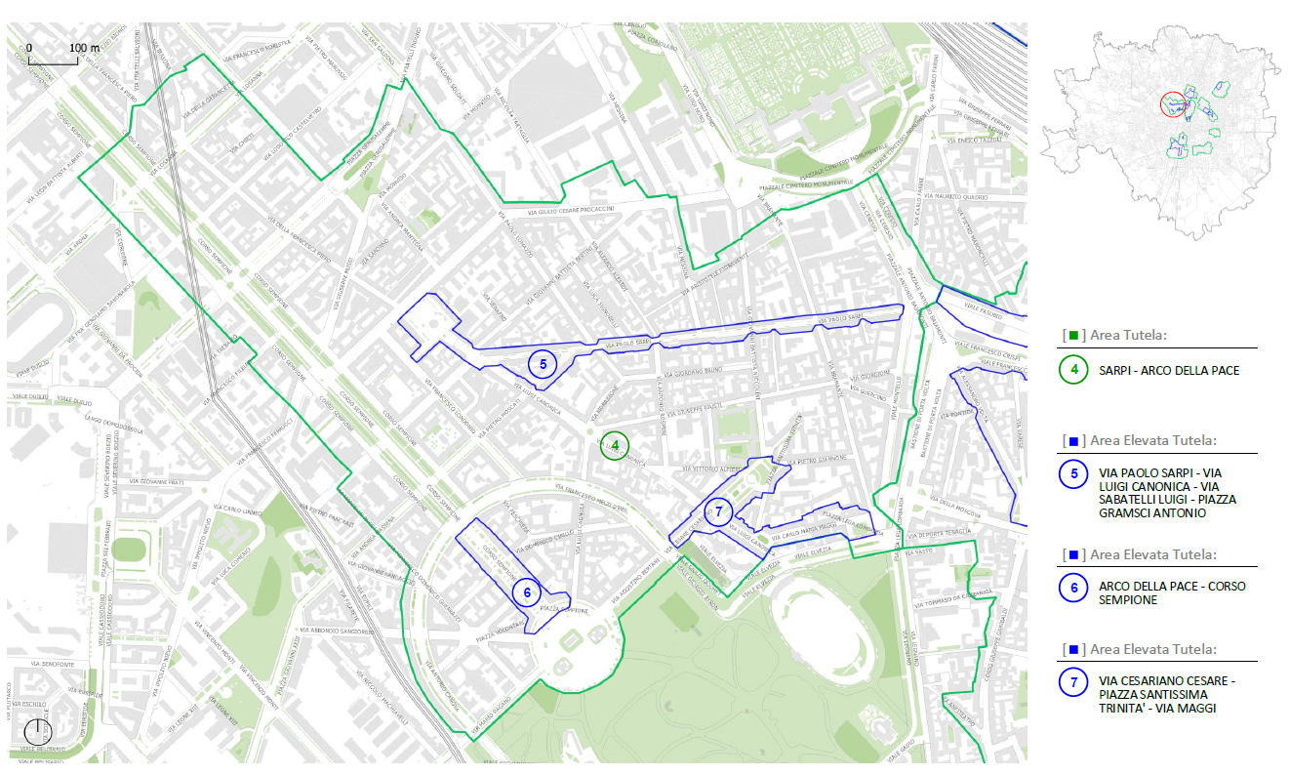

Slide 17
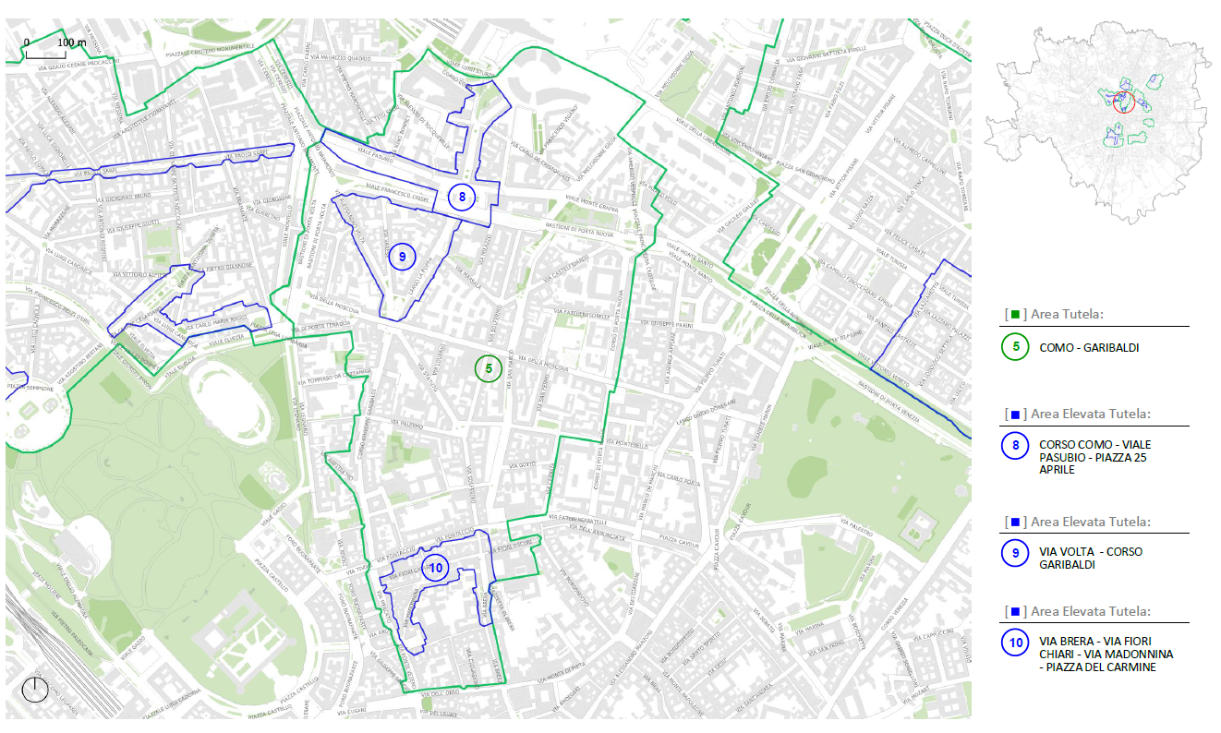

Slide 18
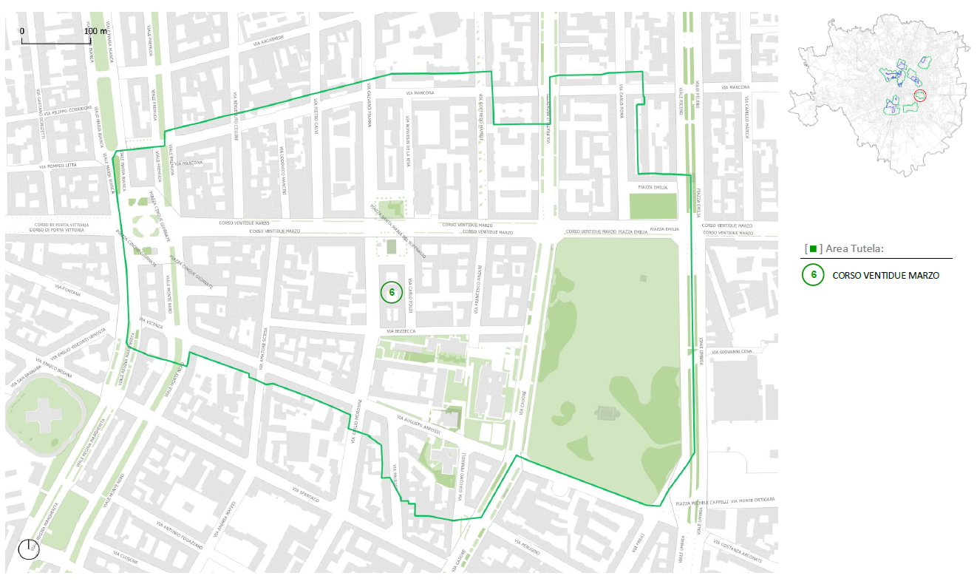

Slide 19
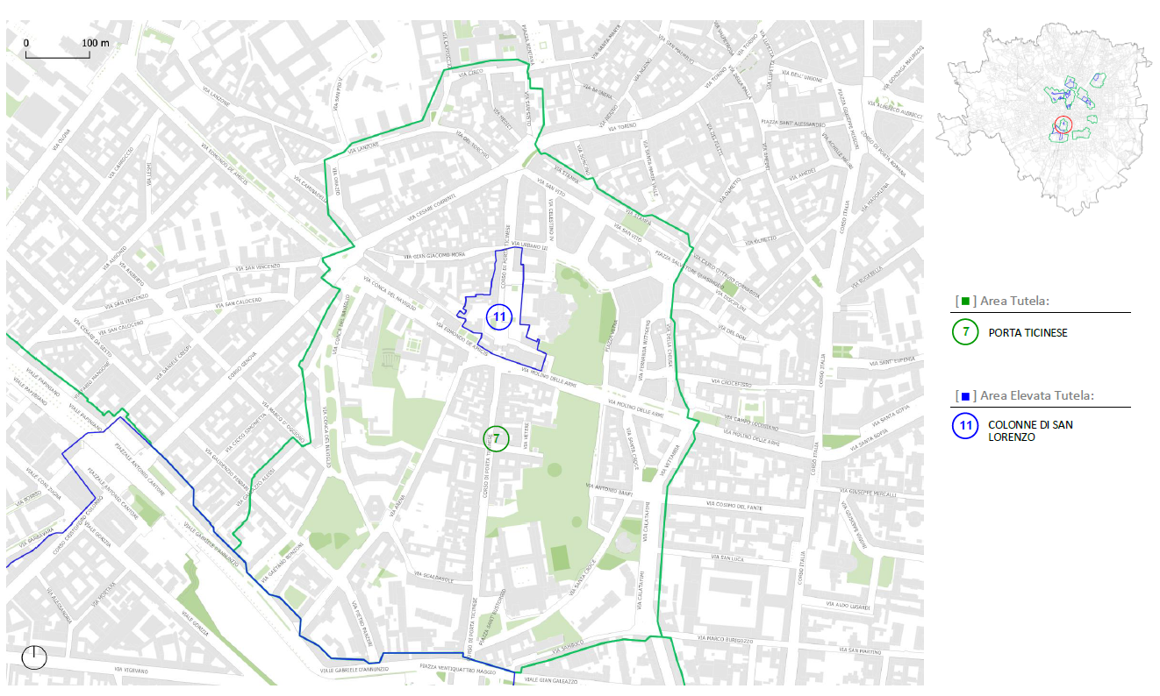

Slide 20
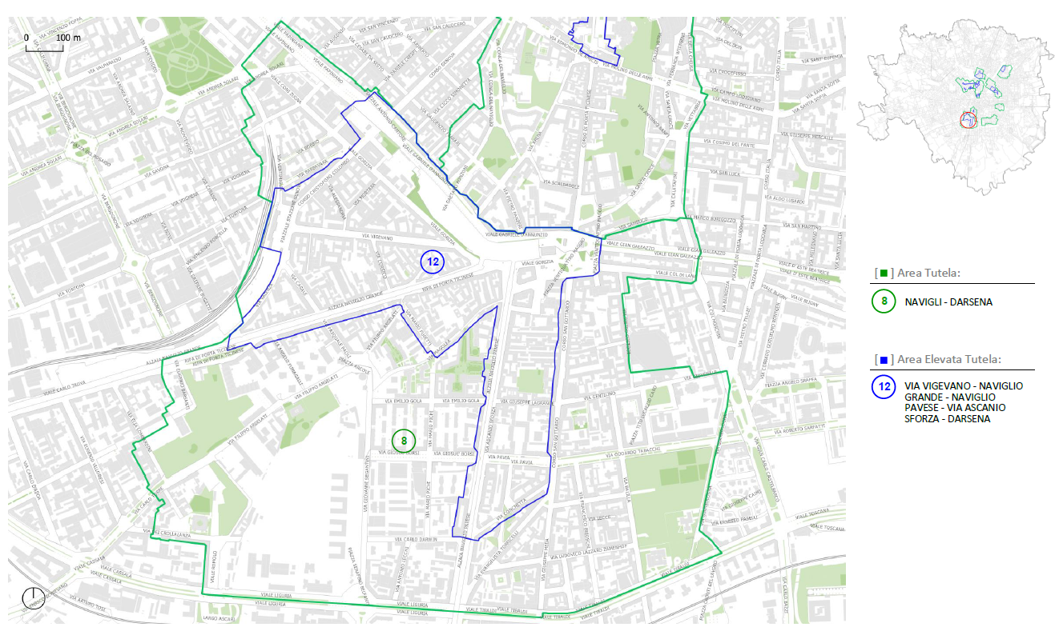

Slide 21
